Slide 1

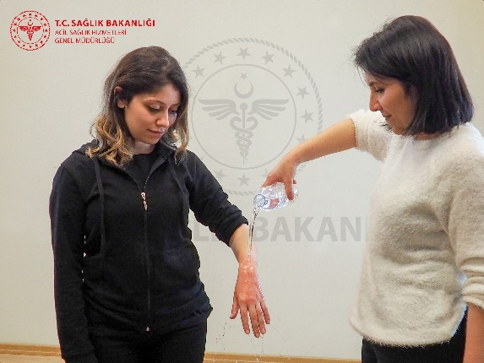
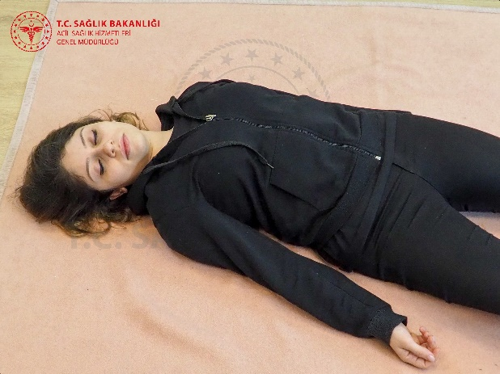
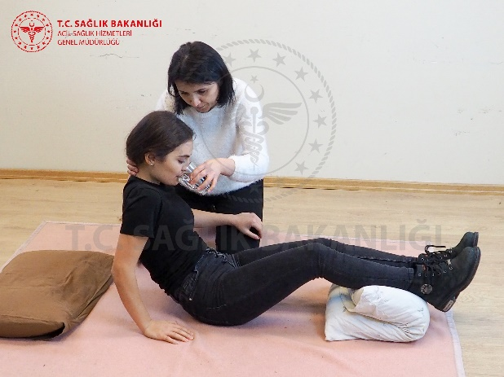
YANIK, SOĞUK VE SICAK ACİLLERİNDE İLKYARDIM

Slide 2

Amaç ve Öğrenim Hedefleri
Amaç;
Katılımcılar yanık soğuk ve sıcak acillerinde ilkyardım ile ilgili bilgi, beceri ve tutum kazanacaklardır.
Öğrenim Hedefleri;
Yanığın tanımını ve çeşitlerini söyleyebilmeli.
Yanığın ciddiyetini belirleyen faktörleri söyleyebilmeli.
Termal ve Kimyasal yanıkta ilkyardım uygulayabilmeli.
Elektrik çarpması ile meydana gelen yanıklarda ilkyardım uygulayabilmeli.
Sıcak çarpmasının belirti ve bulgularını sayabilmeli; ilkyardım uygulayabilmeli.
Donuğun tanımını yapabilmeli ve ilkyardım uygulayabilmeli.

Slide 3
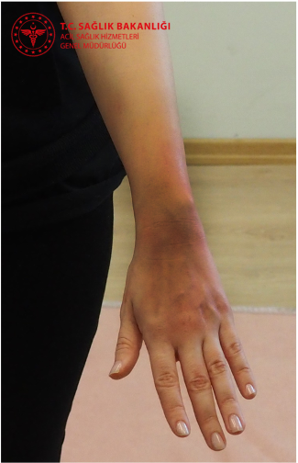
Yanıklar
Genel Bilgiler
Yanık, cilt ve/veya cilt altı dokularda; ısı, soğuk, elektrik, radyasyon veya kimyasal ajanlara maruz kalarak oluşan akut hasarlanmaya verilen isimdir.
Yanıklar, kaza sonucu yaralanmaların önde gelen nedenlerindendir.
Dünyada her yıl yaklaşık 2,5 milyon insan yanıktan etkilenmektedir.
Yanıkta esas etkilenen organ cilttir.

Slide 4
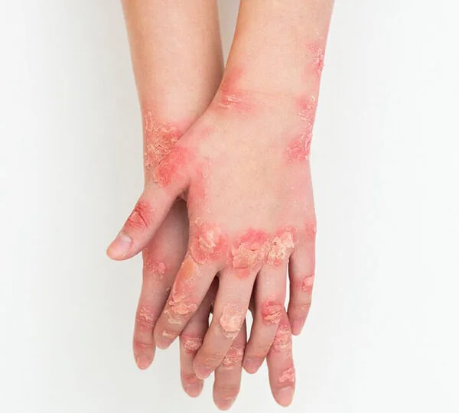
Yanıklar
Genel Bilgiler
Yanığın büyüklüğü ve derinliği; sebep olan maddeye, sıcaklığa ve maruziyet süresine bağlı olarak değişiklik gösterir.
Cilt, insan vücudunda farklı yerlerde farklı kalınlıkta olduğundan dolayı, aynı süre ve şiddetteki ısı, farklı bölgelerde farklı derinliklerde yanıklara neden olabilir.
Bu konu başlığında yanıklar oluş şekilleri de dikkate alınarak üç başlık altında incelenecektir. Bunlar;
• Termal yanıklar
• Kimyasal yanıklar
• Elektrik yanıkları

Slide 5
Yanıklar
Termal Yanıklar
En sık görülen yanık tipidir. Genellikle ev kazaları şeklinde karşımıza çıkar.
Yaralanmanın şiddeti; termal ajanın (sıcak su, alev gibi) sıcaklık derecesi, maruz kalma süresi ve dokunun ısıyı iletme özelliğine bağlı olarak değişir.
44°C’nin altındaki sıcaklıklar genellikle yanıklara neden olmadan tolere edilirken, 60°C’nin üzerinde hücre ölümü meydana gelir.

Slide 6
Yanıklar
Termal Yanıklar- Yanığın ciddiyetini belirleyen faktörler
• Derinlik
• Yaygınlık
• Bölge
• Enfeksiyon riski
• Yaş
• Solunum yoluyla görülen zarar
• Önceden var olan hastalıklar

Slide 7
Yanıklar
Termal Yanıklar- Belirti ve bulgular
Termal yanıklarda belirti ve bulgular yanık derinliğine göre değişir. Bu yüzden yanıklar 4 (dört) derece olarak tarif edilir.

Slide 8
Yanıklar
Yanığın vücuttaki olumsuz etkileri
Yanığın vücuttaki olumsuz etkileri; Yanık; derinliği, yaygınlığı ve oluştuğu bölgeye bağlı olarak organ ve sistemlerde işleyiş bozukluğuna yol açabilir. Yanık sonrası vücutta bulunan mikrop ve toksinlere bağlı olarak enfeksiyon, ağrı ve sıvı kaybına bağlı olarak ise şok meydana gelebilir.

Slide 9
Yanıklar
Termal Yanıklar- İlk Yardım
Termal yanıklara yapılacak erken ve doğru ilk yardım yanığın oluşturduğu hasar ve yaygınlığı azaltır. Aynı zamanda iyileşme sürecine de olumlu katkı sağlar. Bunun için;
Yanma nedenini ortadan kaldırılır. Ateş varsa söndürün ve gerekiyorsa elektrik sigortalarının kapatılması gibi olası riskleri ortadan kaldırılır.
Alev almış ve hala yanmakta olan hasta/yaralının koşması engellenir. Yerde yuvarlanması sağlanır ve üzerini battaniye ya da bir örtü ile kapatarak alevin hava ile teması kesilir.

Slide 10
Yanıklar
Termal Yanıklar- İlk Yardım
Eğer gerekli ise hasta/yaralı, taşıma tekniklerini kullanarak müdahalenin yapılabileceği güvenli bir alana taşınır.
Hasta/yaralının yaşam belirtileri değerlendirilir.
Solunum yolunun etkilenip etkilenmediği, eğer etkilenmişse solunum sıkıntısı olup olmadığını kontrol edilir.
Etkilenme varsa hızlı bir şekilde 112 acil numarası aranarak bilgi verilir ve yardım istenir.

Slide 11

Yanıklar
Termal Yanıklar- İlk Yardım
Yanık bölgeyi en az 20 dakika soğuk su altında tutulur. Ancak yanık yüzeyi büyükse ısı kaybı çok olacağından bu işlemi yapmayın.
Bunun yerine yanmış bölgelere soğuk su ile ıslatılmış gazlı bez ya da temiz bir bez örterek soğutma işlemi yapılır. Bu işlemi 15-30 dakika olacak şekilde uygulanır. Bu sayede küçük ve orta dereceli yanıklarda soğutma ile yaralanma alanı en aza indirilebilir.

Slide 12
Yanıklar
Termal Yanıklar- İlk Yardım
Soğutma işlemi yaparken hasta/yaralıyı ısı kaybını önlemek için battaniye ile örtülür.
Hasta/yaralının yanmış alandaki giysilerini cildi kaldırmadan çıkarılır.
Giysi çıkarma işlemini soğutma sonrasına bırakılır ve mümkünse elbiseleri dikiş yerlerinden keserek çıkarılır.
Hijyen ve temizliğe dikkat edilir.
Elbiseler çıkarıldıktan sonra mümkünse yanık yerlerini tiftiksiz, kuru ve temiz bir malzeme ile (örneğin; plastik streç film gibi) örtülür.

Slide 13
Yanıklar
Termal Yanıklar- İlk Yardım
Şişme (ödem) oluşabileceği düşünülerek yüzük, bilezik ve saat gibi eşyaları çıkarılır.
Şişmeyi (ödem) engellemek için 24 ila 48 saat süresince yanmış olan kolları ve bacakları kalp seviyesinden yüksekte tutulur.
Yanık dışı yaralanmaların yanıkla birlikte olabileceğini unutulmamalıdır.
112 acil yardım numarasını arayarak yardım istenir.

Slide 14
Yanıklar
Termal Yanıklar- Dikkat Edilmesi Gerekenler
İçi su dolu kabarcıklar patlatılmamalıdır.
Yanık yüzeyine diş macunu, yoğurt, buz, pudra ve merhem gibi maddeler sürülmemelidir.
Yanık bölgelerine bandaj veya gazlı bez uygulaması yapılmamalıdır.

Slide 15
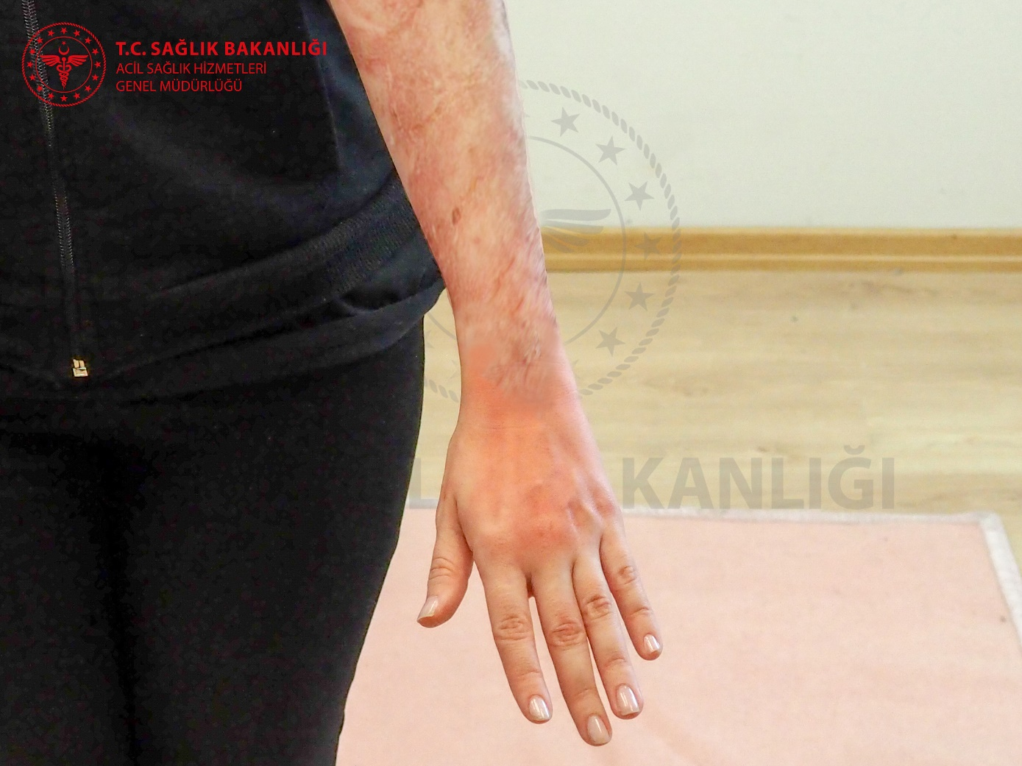
Yanıklar
Kimyasal Yanıklar

Slide 16
Yanıklar
Kimyasal Yanıklar
Kimyasal yanıklar, genellikle cildin, gözlerin, kolların, ellerin ve bacakların etkilendiği endüstriyel ürünlerden kaynaklanan bir yanık türüdür.
Genellikle iş kazaları şeklinde karşımıza çıkarlar.
Asit, alkali ya da petrol ürünlerinden kaynaklanabilirler.
Hem asit hem de baz özellikli kimyasallar maddeler ciddi doku hasarına neden olabilirler.

Slide 17
Yanıklar
Kimyasal Yanıklar
Kimyasal yanıkların termal yanıklardan en önemli farkı, kimyasal madde tamamen uzaklaştırılıncaya kadar yanmanın derin dokulara ilerleyecek şekilde devam etmesidir.
Kimyasal yanıklarda yaralanma şiddetinin en önemli belirleyicisi, cilt ile kimyasal maddenin temas süresidir.
Kimyasal maddenin ciltteki derinliği, akciğer ve gözlerin etkilenip etkilenmemesi de yaralanmanın ciddiyetine etki eden faktörler arasında yer alır.
Kimyasal yanıklar her zaman ciddi olarak düşünülmeli ve tıbbi yönden de takip edilmelidir.

Slide 18
Yanıklar
Kimyasal Yanıklar – Belirti Ve Bulgular
Hasta/yaralı şiddetli batma şeklindeki bir ağrıdan şikâyet edebilir.
İlave olarak kimyasallarla temas eden vücut kısımlarında;
  Cilt tahriş olabilir veya yanabilir.
  Cilt rengi solmuş olabilir.
  Cilt şişmiş olabilir.
  Ciltte kabarcıklar oluşabilir.
  Cilt soyulabilir.
  Zehirlenme belirtileri olabilir.

Slide 19
Yanıklar
Kimyasal Yanıklar – İlk Yardım
Termal yanıklarda olduğu gibi yapılacak erken ve doğru ilk yardım yanığın oluşturduğu hasar ve yaygınlığı azaltır, iyileşme sürecine olumlu katkı sağlar. Bunun için;
Korunmasız olarak kimyasal ile temas etmediğinizden emin olun. Kendinizi korumak için eldiven giyilir. Eldiven yoksa ellerinizi örtmek için plastik bir torba kullanılır.
112 acil yardım numarası aranır ve yardım istenir.
Bol su ile yıkama hemen hemen tüm kimyasal yanıklar için kullanılmakla birlikte, bazı kimyasallarla su bir araya geldiği zaman yanık artabileceğinden yıkama öncesinde kimyasal madde ambalajları üzerindeki uyarıları dikkate alın.

Slide 20
Yanıklar
Kimyasal Yanıklar – İlk Yardım
Yıkama işlemi için genel öneriler;
  Yanık nedeni eğer toz bir kimyasal ise; önce yanık yerindeki bulaşmış olan kuru kimyasalları fırçalayarak temizlenir. Sonra da 10 ila 15 dakika boyunca soğuk ve nazikçe akan su ile cildin yüzeyini tekrar temizlenir.
  Alkali ile meydana gelen yanıklarda yıkama süresini daha uzun tutulur.
  Çimento yanıklarında çimento bulaşan giysiler ve ayakkabıları çıkarıp, etkilenen cilt bol su ile iyice yıkanır.

Slide 21
Yanıklar
Kimyasal Yanıklar – İlk Yardım
  Hidroklorik asit (tuz ruhu); Evlerde ve endüstriyel alanlarda sıkça kullanılan son derece tehlikeli bir maddedir. Maruziyet sonrası bol su ile etkilenen bölge yıkanır. Etkilenen alan 15-20 dakika buzlu su içinde bekletilir.
  Sülfürik asit; En sık meydana gelen asit yanıklarıdır. Temas sonrası bol su ile yıkanır.
  Güçlü alkaliler; dokularda ev temizleme solüsyonları içinde (sodyum hidroksit, potasyum hidroksit) ve endüstriyel ortamlarda bulunmaktadır. Hayatı tehdit eden geniş yüzeyli yanıklara yol açarlar. Bol su ile uzun süreli yıkanır.

Slide 22
Yanıklar
Kimyasal Yanıklar – İlk Yardım
Kimyasal bulaşmış olan giysileri veya takıları çıkarılır.
Etkilenen alan temiz bir bezle gevşekçe sarılır.
Hasta/yaralı ilk yıkamadan sonra daha fazla yanma hissederse, yanmış alanı birkaç dakika daha yıkanır.
Hasta/yaralıda bilinç kaybı var ancak hala nefes almaya devam ediyorsa;
  Hasta/yaralı derlenme pozisyonuna getirilir.
  Hasta/yaralının yaşamsal bulgularını kontrol edilir.
  Ancak yaralının solunumu durursa; Temel Yaşam Desteğine başlanır.

Slide 23
Yanıklar
Kimyasal Yanıklar – Dikkat Edilmesi Gereken Hususlar
Kimyasal maddeler açıkta bırakılmamalıdır.
Mutlaka çocukların ulaşamayacağı yerlerde ya da kilitli dolaplarda saklanmalıdır.
Kimyasal madde ambalajları üzerindeki uyarılara dikkat edilerek ilk yardım yapılmalıdır.

Slide 24
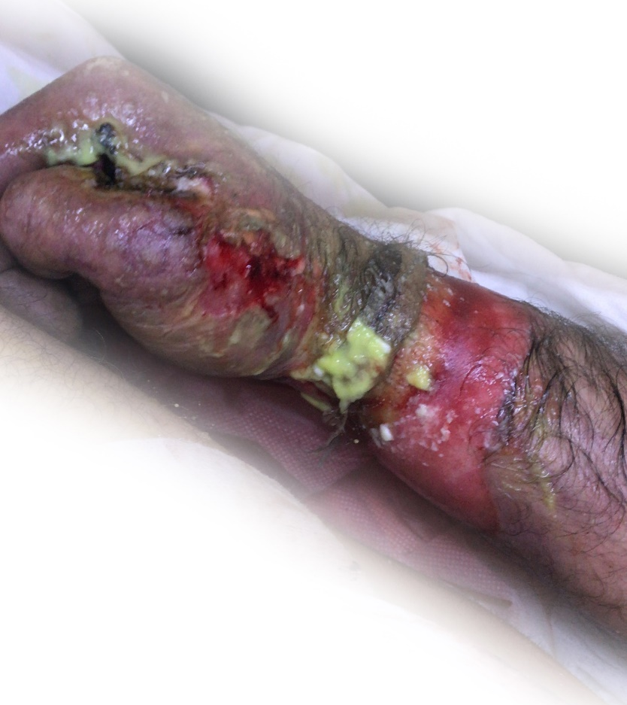
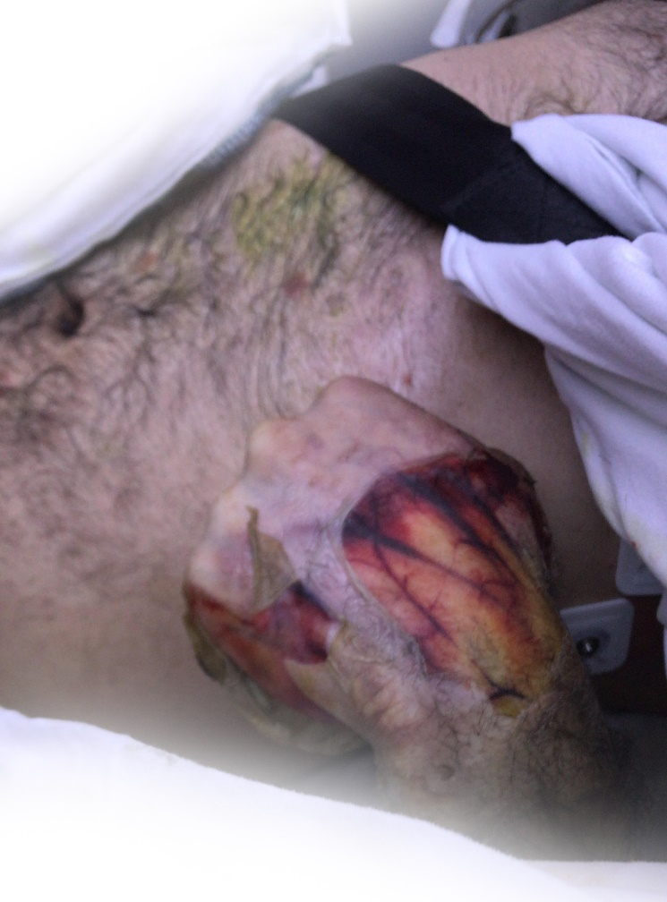
Yanıklar
Elektrik Yanıkları

Slide 25
Yanıklar
Elektrik Yanıkları
Elektrik yanıkları, elektrik akımının neden olduğu yanıklardır.
Bu yanıklar düşük voltaj akımından (örneğin; ev aletleri), yüksek voltaj akımından (örneğin; transformatörler) veya yıldırım çarpmasından kaynaklanabilir.
Elektrik yanıkları genellikle kazalar sonrası meydana gelir. Yetişkinlerde elektrik çarpmaları genellikle iş yerlerinde olurken, küçük çocuklarda elektrik kablolarının bulunduğu alanlarda, evde ya da ağaç veya elektrik direklerine tırmanma esnasında gelişir.

Slide 26
Yanıklar
Elektrik Yanıkları- Ciddiyetini Belirleyen Faktörler
Akımın türü
Akım gücü
Maruz kalma süresi
Vücut direnci
Akımın elektrik alan kuvvetine ek olarak vücutta takip ettiği yola bağlı olarak değişir.

Slide 27
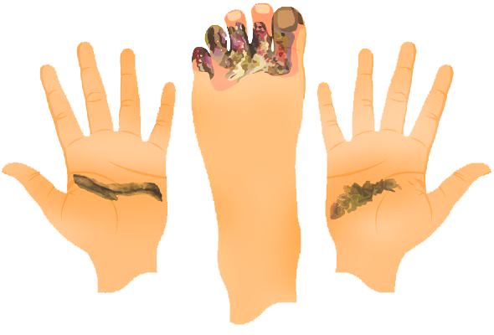
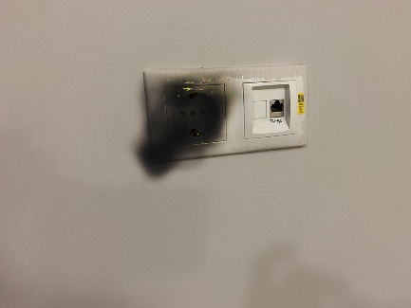
Yanıklar
Elektrik Yanıkları
Elektrik, temas edilen noktadan vücuda girer, vücut boyunca ilerler ve vücudun yere değdiği noktadan veya zeminden çıkar.
Bu giriş ve çıkış noktalarında sıklıkla yanık yaraları görülebilir.
Ancak elektrik vücut içinde ilerlemiş olduğu yolda da dışarıdan gözle görülemeyecek şekilde hasarlara, hatta kalbin durmasına dahi neden olabilir.

Slide 28
Yanıklar
Elektrik Yanıkları – Belirti Ve Bulgular
Bilinç kaybı
Nefes almakta zorlanma
Nefes alıp vermenin durması
Düzensiz kalp atım hızı
Kalp durması (kalp atışının olmaması)
Yanık yaraları
Kas spazmı

Slide 29
Yanıklar
Elektrik Yanıkları – İlk Yardım
Öncelikle güvenlik sağlanmalıdır. Bunun için;
  Hasta/yaralı hala elektrik kaynağına bağlı ise, asla dokunulmamalıdır!
  Elektrik kaynağını ana sigortadan kapatılır.
  Yüksek voltaj akımlarında; kabloyu veya elektrik kaynağını asla yaralıdan uzaklaştırmaya çalışmayın. Çünkü yüksek voltaj akımı (+ 1000 Volt ve üzeri) yaklaşık olarak 18 metreye kadar sıçrayabilir ve ölüme neden olabilir. Bu yüzden hasta/yaralıya yaklaşmadan önce yüksek voltaj akım kaynağının kapatıldığından emin olun.

Slide 30
Yanıklar
Elektrik Yanıkları – İlk Yardım
  Ev elektriğinde (220V); elektrik kaynağını kapatamıyorsanız karton, plastik veya tahtadan yapılmış kuru ve iletken olmayan bir nesne kullanarak kaynağı hem sizden hem de hasta/yaralıdan uzaklaştırılır.
  Yıldırım düşmesi riski altındaysanız; sizin ve yaralının güvende olduğundan emin olun ve tehlike geçene kadar beklenir. Mümkünse evin içinde veya arabada kalınır. Açık alanda iseniz kapalı bir mekan bulunur, kapalı alanda beklenir. Eğer, kapalı bir yer bulamazsanız ve ayakta iseniz yere yatın. Ağaç gibi yıldırımın fazlaca düştüğü yerlerden ise uzak durulur.
  112 acil yardım numarası aranır ve yardım istenir.

Slide 31
Yanıklar
Elektrik Yanıkları – İlk Yardım
Güvenlik önlemleri sonrası ilk yardım uygulamalarına başlayın. Bunun için;
  Güvenli bir alanda ise hasta/yaralı olay yerinde değerlendirilir. Hareket ettirilmez. Eğer herhangi bir tehlike söz konusu değil ise yerinden oynatılmaz.
  Temiz su kullanarak yanık yaralarını soğutulur. Eğer temiz su yoksa mevcut olay yerindeki suyu kullanılır. Ancak soğutma işlemini sadece elektrik çarpma tehlikesi olmadığı ve akımın kapalı olduğu durumlarda yapılır.
  Etkilenen bölgeye 10-15 dakika veya yanıkların acı vermesini durdurana kadar su dökülür.

Slide 32
Yanıklar
Elektrik Yanıkları – İlk Yardım
  Yanıkları soğutmak için çok soğuk su kullanmayın. Yaralıda kolayca hipotermiye (vücut sıcaklığının 35°C’nin altına düşmesine) neden olabilir.
Soğutma işlemi yaparken yaralı battaniye ile örtülür.
Varsa eldiven giyilir. Eldiven yok ise temiz bir plastik torba da kullanılır.
Yanık yaraları temiz bir bezle örtülür.
İçi sıvı dolu kabarcıklar varsa bunları patlatılmaz.

Slide 33
Yanıklar
Elektrik Yanıkları – İlk Yardım
Yanmış cilde yapışmamış kıyafetleri veya takıları çıkarılır. Ancak yanık yaralarına takılan kıyafet veya takıları ise çıkarılmaz.
Mümkünse, uzuvda ortaya çıkması muhtemel şişmelerin neden olabileceği zararlara karşı bir önlem olarak hasta/yaralının kemeri, ayakkabıları veya botları çıkarılır.
Hasta/yaralının üstü kapatılarak ısı kaybı önlenir.
Hasta/yaralı 112 acil yardım ekibi gelinceye kadar yalnız bırakılmaz ve yaşamsal bulguları sağlık ekibi gelinceye kadar kontrol edilir.

Slide 34
Yanıklar
Elektrik Yanıkları – İlk Yardım
Hasta/yaralıda bilinç kaybı var ancak hala nefes almaya devam ediyorsa;
  Hasta/yaralı derlenme pozisyonuna getirilir.
  Hasta/yaralıyı gözlemlemeye ve solunumunu kontrol etmeye devam edilir.
Ancak hasta/yaralının solunumu durursa; Temel Yaşam Desteğine başlanır.

Slide 35
Soğuk Acilleri
Tanımlar
Donma nedir;
Dokuların soğuğa maruz kalarak hasarlanmasıdır.
Hipotermi nedir;
Normalde 37±0,6°C (36,4-37,6°C) olan vücut sıcaklığının 35°C'nin altına düştüğünde ortaya çıkan durumdur.

Slide 36
Soğuk Acilleri
Donma
Donma tipik olarak sıfır derecenin altındaki herhangi bir sıcakta meydana gelebilir.
Düşük ortam sıcaklığında, kan dolaşımının yetersiz olması ve/veya hareket etmeyen kişilerde donma riski daha fazladır.
Nedenleri;
  Aşırı soğuk havaya maruz kalma
  Yetersiz veya ıslak kıyafetler giyme veya
  Soğuk rüzgâr olabilir.

Slide 37
Soğuk Acilleri
Donma
  Çok sıkı giysiler veya botlar, sıkışık bir konumda kalma, yorgunluk, bazı ilaçlar, sigara içme, alkol kullanımı veya şeker hastalığı gibi kan damarlarını etkileyen hastalıkların neden olduğu zayıf kan dolaşımı da süreci artırabilir.
  Donma vücudumuzun herhangi bir bölümünü etkileyebilir. Ancak en fazla eller, ayaklar, kulaklar, burun ve dudaklar gibi uzuvların etkilenme olasılığı yüksektir.
  Dokudaki donmanın derinliği ve derecesi; sıcaklığa, maruz kalma süresine ve donma hızına bağlıdır.
  Genellikle donma durumlarında olaya hipotermi eşlik eder. Bu durumda ilk yardım hipotermi dikkate alınarak yapılmalıdır.

Slide 38
Soğuk Acilleri
Donma – Belirti Ve Bulgular
Başlangıçta;
  Hasta/yaralı, etkilenen bölgede iğnelenme, zonklama veya ağrıdan şikâyet eder.
  Ciltte soğukluk, solukluk, uyuşma ve beyazlaşma vardır.
  Etkilenen bölgede karıncalanma hissi ortaya çıkabilir.
Donma daha ilerlemişse;
  Etkilenen bölge sert ve donmuş hissedilebilir.
  Kişi soğuktan çıktığında ise;
    Dokuda çözülme ve yumuşama
    Ciltte kızarıklık, ağrı ve içi su dolu kabarcıklar
    Şişme ve kaşıntı ortaya çıkabilir.

Slide 39
Soğuk Acilleri
Donma – Belirti Ve Bulgular
Soğuğa maruz kalma devam ederse ve donma daha da ilerlerse;
  Cilt beyaz, mavi veya lekeli hale gelir ve altındaki dokuya dokunulduğunda sert ve soğuk hissedilir.
  Hasta/yaralı soğuktan çıktığında ve cilt çözüldüğünde ise;
    İçerisi kan ile dolu kabarcıklar oluşur ve bunlar kalın siyah kabuklara dönüşür. Bu aşamada, muhtemelen bazı dokular artık ölmüştür.

Slide 40
Soğuk Acilleri
Donma – İlk Yardım
Donmalarda İlkyardım;
Donmakta olan hasta/yaralıya yardım etmeden önce soğuğa karşı yeterince korunduğunuzdan emin olun.
Hasta/yaralı daha sıcak ve kapalı bir ortama alınır. Ancak bunu yaparken hasta/yaralıyı, hasarı artıracağından dolayı kesinlikle ayak ve ayak parmakları üzerinde yürütmeyin. Bunun yerine hasta/yaralı taşınır.
Daha fazla ısı kaybını önlemek için ıslak giysiler çıkarılır ve kuru kıyafetler giydirilir.
Eldiven, yüzük ve çizme gibi aksesuarları varsa çıkarılır.
Bilinci açıksa sıcak içecekler verilir.

Slide 41
Soğuk Acilleri
Donma – İlk Yardım
Hasta/yaralının göğüs kafesi, koltuk altları ve kasık bölgelerine ılık su paketleri koyulur.
Isıtma işlemini hasta/yaralının soğukla teması kesildiğinden emin olduktan sonra yapılır. Donmuş vücut kısımları soğuğa tekrar maruz kalarak tekrar donarsa, geri dönüşü olmayan hasarlar meydana gelir.
Etkilenen bölge ovulmaz. Çünkü bu cilde ve diğer dokulara zarar verebilir.
Daha fazla yaralanmaya neden olabileceğinden doğrudan ısı uygulanmaz. (ateş veya ısıtıcı gibi).

Slide 42
Soğuk Acilleri
Donma – İlk Yardım
Yeniden ısıtma işlemini en az 30 dakika sürdürülür. Etkilenen vücut kısmı kırmızı-mor bir renge sahip olduğunda ve kolayca hareket ettirilebildiğinde ise yeniden ısıtma işlemini durdurulur.
Hasta/yaralının sigara içmesine kesinlikle izin verilmez. Çünkü bu kan dolaşımını olumsuz etkileyebilir.
Donmuş alan çözüldükten sonra, el ve ayak parmaklarını tek tek temiz bandajlar ile çok nazik bir şekilde sarılır.
Enfeksiyonu önlemek için cildi temiz tutmak çok önemlidir.

Slide 43
Soğuk Acilleri
Donma – İlk Yardım
Hasta/yaralı hareket ettirilmez.
Dokular çok hassas olacağından, hasta/yaralıdan ısıdan etkilenmiş kısımlar üzerinde yürümemesi istenir.
Donuk alan ısıtılıp tekrar kanlandıktan sonra şiddetli ağrı meydana gelebilir. Bu durumda hasta/yaralıya ısıtma öncesi, ısıtma esnasında veya ısıtma sonrasında ağrı kesici verilir.
112 acil yardım numarasını arayarak ya da aratarak tıbbi yardım istenir.

Slide 44
Soğuk Acilleri
Hipotermi
Hipotermi, hayatı tehdit eden bir durum olup hızla tedavi edilmesi gerekir.
Genellikle ortamın soğuk olmasından kaynaklanır.
Bunlar; soğuk koşullarda uzun süre açık havada kalmak, yeterince ısıtılmamış bir evde yaşamak veya soğuk suya düşmek gibi nedenlerden ya da nedenlerin birlikteliğinden kaynaklanır.

Slide 45
Soğuk Acilleri
Hipotermi –Belirti Ve Bulguları
Titreme (vücut sıcaklığı düştükçe titreme azalabilir ya da tamamen durabilir)
Konuşma bozukluğu veya mırıldanma
Yavaş veya sığ (yüzeysel) solunum
Zayıf nabız
Beceriksizlik veya koordinasyon eksikliği
Uyuşukluk veya enerji eksikliği
Uykuya meyil veya hafıza kaybı
Bilinç kaybı veya
Parlak kırmızı, soğuk cilt (bebeklerde)

Slide 46
Soğuk Acilleri
Hipotermi – İlk Yardım
Hipotermide olan bir hasta/yaralıya yardım etmeden önce soğuğa karşı yeterince korunduğunuzdan emin olun.
Mümkünse hasta/yaralıyı daha sıcak ve kapalı bir yere taşıyarak soğukla teması kesilir.
Eğer bu mümkün değil ise, hasta/yaralının özellikle baş ve boyun bölgesi rüzgârdan korunur. Soğuk zemin ile olan teması kesilir.
Islak giysileri çıkarılır. Kuru kaban, palto, ceket giydirilir veya battaniye ile üstü örtülür.

Slide 47
Soğuk Acilleri
Hipotermi – İlk Yardım
Daha fazla ısınma gerekiyorsa bu yavaş yavaş yapılır. Örneğin; boyun, göğüs ve kasık bölgeleri başta olmak üzere vücudun orta kısımlarına ılık-kuru kompresler uygulanır.
Hasta/yaralıya, ilk yardımın genel ilkelerine göre önemli bir istisna oluşturmasına rağmen yudum yudum olacak şekilde yavaşça ılık, tatlı ve alkolsüz içecekler verilir.
Doğrudan ısı uygulanmaz. Bir ısıtma lambası veya sıcak banyo gibi bir yöntem kullanarak hasta/yaralı yavaş yavaş ısıtılır.
Kollar ve bacaklar gibi uzuvları ısıtmaya çalışmayın. Uzuvları ısıtmak veya masaj yapmak kalbe ve akciğerlere ek yük oluşturabilir.

Slide 48
Soğuk Acilleri
Hipotermi – İlk Yardım
Hasta/yaralının sigara içmesine kesinlikle izin verilmez.
112 acil yardım numarası aranır ve yardım istenir.
Hasta/yaralıda bilinç kaybı var ancak hala nefes almaya devam ediyorsa;
  Hasta/yaralı derlenme pozisyonuna getirilir.
  Hasta/yaralının yaşamsal bulguları sağlık ekibi gelinceye kadar gözlemlenir.
Ancak hasta/yaralının solunumu durursa; Temel Yaşam Desteğine başlanır.

Slide 49
Sıcak Acilleri
Tanımlar
Sıcak yorgunluğu nedir;
Yüksek sıcaklıklara uzun süre maruz kalınmasına ve sıvıların yetersiz veya dengesiz alımına bağlı olarak ortaya çıkabilen, hafif seyirli bir hastalık türüdür.
  Sıcak çarpması nedir;
  Normalde vücudun ter bezleri yardımı ile dengelenen vücut ısısının terleme ile dengelenememesi veya susuzluk nedeni ile terleyememesi sonucunda vücut sıcaklığının 41,1 °C veya daha yüksek bir sıcaklığa yükselmesi ile karakterize bir hastalık türüdür. Sıcak çarpmasında temel sorun vücudun ısı düzenleme mekanizmasının bozulmuş olmasıdır.

Slide 50
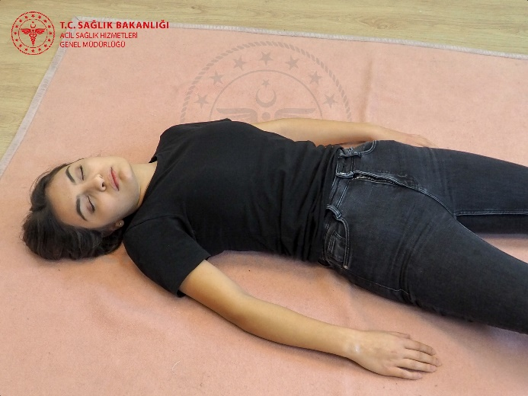
Sıcak Acilleri
Sıcak Yorgunluğu-Belirti ve bulgular
Sıcak yorgunluğuna, yaşlı insanlar, yüksek tansiyonu olan kişiler ve sıcak bir ortamda çalışan veya egzersiz yapanlar daha yatkındır.
Belirti ve bulgular;
  Aşırı terleme
  Solgunluk
  Kas krampları
  Baş ağrısı, baş dönmesi veya yorgunluk
  Uykuya meyil
  Hızlı, zayıf nabız
  Hızlı, yüzeysel nefes alma

Slide 51
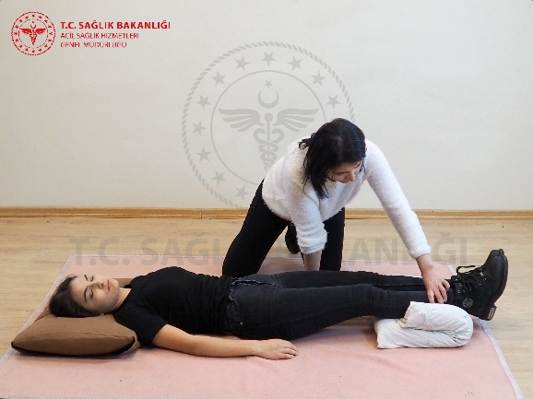
Sıcak Acilleri
Sıcak yorgunluğu – İlk yardım
Hasta/yaralı serin bir yere taşınır.
Hasta/yaralı sırtüstü yatırılır ve bacakları yukarı kaldırılarak şok pozisyonu verilir ve dinlenmesi sağlanır.
Hasta/yaralıyı temiz bir bez veya sünger gibi bir malzemeyle silerek ya da serin bir duş almasını sağlanarak vücut ısısının düşmesi sağlanır.

Slide 52
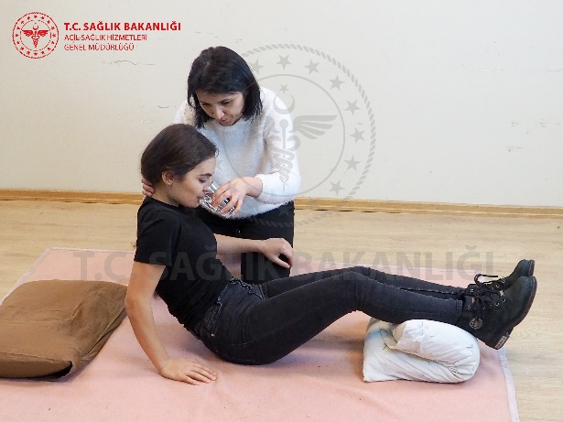
Sıcak Acilleri
Sıcak Yorgunluğu – İlk Yardım
Normal şartlarda hasta/yaralıdan ilk yardımın temel bir kuralı olarak herhangi bir şey yememesi ve içmemesi istenirken, sıcak yorgunluğunda istisnai bir durum olarak bol su içmesi istenir.
112 acil yardım numarası aranır ve yardım istenir.
Hasta/yaralının yaşamsal bulguları sağlık ekibi gelinceye kadar kontrol edilir.

Slide 53
Sıcak Acilleri
Sıcak Yorgunluğu – İlk Yardım
Hasta/yaralıda bilinç kaybı var ancak hala nefes almaya devam ediyorsa;
  Hasta/yaralı derlenme pozisyonuna getirilir.
  Hasta/yaralıyı gözlemlemeye ve solunumunu kontrol etmeye devam edilir.
Ancak hasta/yaralının solunumu durursa; Temel Yaşam Desteğine başlanır.

Slide 54
Sıcak Acilleri
Sıcak Çarpması
Sıcak çarpması, doğru ve hızlı bir şekilde tedavi edilmezse ölümcül olabilecek gerçek bir acil durumdur.
Sıcak çarpmasına en duyarlı olanlar; bebekler ve yaşlılardır.

Slide 55
Sıcak Acilleri
Sıcak Çarpması – Korunma Yöntemleri
Özellikle şapka, güneş gözlüğü ve şemsiye gibi güneş ışığından koruyacak aksesuarlar kullanılmalıdır.
Güneşe çıkmadan en az 30 dakika önce en az 30 faktörlü koruyucu bir güneş kremi kullanılmalıdır. Eğer yüzülüyorsa güneş koruyucu krem iki saatte bir yenilenmelidir.
Mevsim şartlarına uygun, bol, terletmeyen, açık renkli ve hafif giysiler giyilmelidir.
Bol miktarda sıvı tüketilmelidir.
Vücut temiz tutulmalıdır.
Her öğünde yeteri miktarda sindirimi kolay hafif yiyecekler tercih edilmelidir.

Slide 56
Sıcak Acilleri
Sıcak Çarpması – Korunma Yöntemleri
Gereksiz ve bilinçsiz ilaç kullanılmamalıdır.
Direkt güneş ışığında kalınmamalıdır.
Kapalı mekânların düzenli aralıklarla havalandırılmasına özen gösterilmelidir.
Ağır egzersiz yapılmamalı, fırsat buldukça ılık duş alınmalıdır.
Park halindeki arabaların içerisinde beklenmemelidir.
Alkol ve kahve tüketilmemelidir.
Günün sıcak saatlerinde aktiviteler yapılmamalıdır.
Mümkünse 10.00-16.00 saatleri arasında güneşe çıkılmamalıdır.

Slide 57
Sıcak Acilleri
Sıcak Çarpması – Belirti Ve Bulguları
Sıcak, kızarmış, kırmızı kuru bir cilt
Baş ağrısı veya baş dönmesi
Uykuya meyil veya huzursuzluk
Çarpıntı
Terlemenin olmaması (egzersize bağlı olanlar hariç)
Kaslarda hassasiyet ve kramp
İdrar miktarında azalma
Görme bozukluğu
Nöbet
Koma
Vücut sıcaklığının 41.1°C ve üzerinde olmasıdır.

Slide 58
Sıcak Acilleri
Sıcak Çarpması – İlk Yardım
  Hasta/yaralı serin bir ortama alınır, serin bir yere taşınmasına yardımcı olunur.
  Bilinci ve yaşamsal bulguları kontrol edilir.
  Hasta/yaralı sırtüstü yatırılır ve bacakları yukarı kaldırılarak şok pozisyonu verilir ve dinlenmesi sağlanır.
  Soğutma işlemi uygulanır.
    Kişiyi temiz bir bez veya sünger gibi bir malzemeyle silerek ya da serin bir duş almasını sağlayarak vücut ısısının düşmesi sağlanır.
    Bilinç değişikliği olan hastalarda soğutma için acele edilmeli, ateş ölçümü nedeniyle tedavi geciktirilmemelidir. Soğutma işlemi vücut sıcaklığı 38-39 °C olduğunda durdurulmalıdır.

Slide 59
Sıcak Acilleri
Sıcak Çarpması – İlk Yardım
Egzersize bağlı sıcak çarpmalarında,
  Sporcu ise;
Normal şartlarda hasta/yaralılardan ilk yardımın temel bir kuralı herhangi bir şey yememesi ve içmemesi istenirken, sıcak çarpmasında istisnai bir durum olarak bol su içmeleri istenir.
112 acil yardım numarasını arayarak ya da aratarak yardım istenir.
Sağlık ekibi gelinceye kadar hasta/yaralının yaşamsal bulguları gözlemlenir.

Slide 60
Sıcak Acilleri
Sıcak Çarpması – İlk Yardım
Hasta/yaralıda bilinç kaybı var ancak hala nefes almaya devam ediyorsa;
  Hasta/yaralı derlenme pozisyonuna getirilir.
  Hasta/yaralının yaşamsal bulguları gözlemlenir.
Ancak hasta/yaralının solunumu durursa; Temel Yaşam Desteğine başlanır.

Slide 61


